Slide 1
CyberLogitec
Eagle Eye KPI 개발방안
㈜클릭앤터치
2019.01.02

Slide 2
Version History
버전 | 변경일 | 내용 | 작성자 | 비고
0.1 | 2018.12.20 | 초안 작성 | C&T
0.2 | 2018.01.02 | 초안 수정 | C&T

Slide 3
1. KPI Layer
Eagle Eye KPI Layer
KPI Layer
BASIC KPI
Real-time KPI
Decision support
KPI
Basic KPI
Real time KPI
Decision support
KPI Summary
Vessel Area
Real time decision support
Vessel Area
Yard Area
Historical data analysis
Yard Area
Safety
AI, ML
Gate and Etc.
Etc.
IoT Platform
Database
Adapter and API
Event handler
Data Parser
Calculator
Equipment PLC
(ABB, Simens, Konecranes..)
TOS
(OPUS Terminal, other vendors)
RTLS System
(GPS, INS, UWB…)
Fleet management system
Workforce management system
Billing System

Slide 4
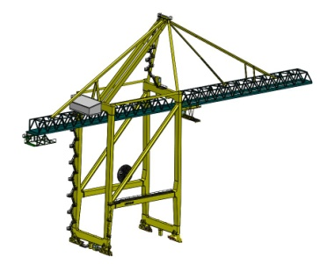
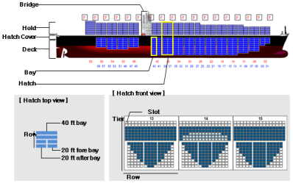
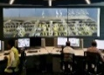
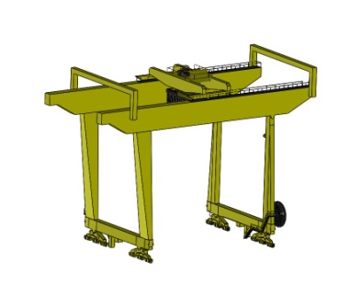
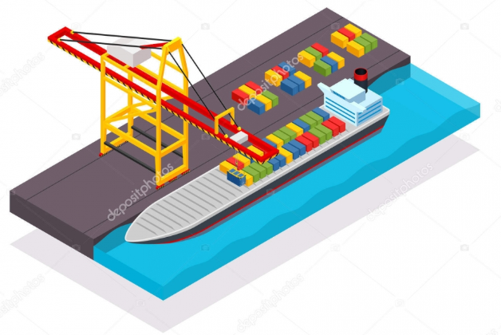

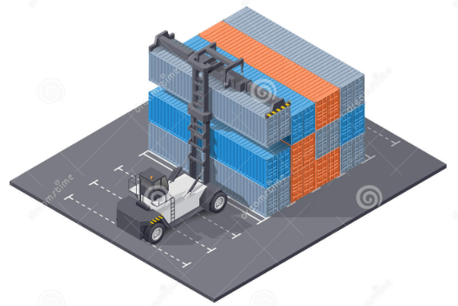
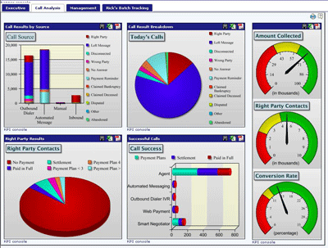
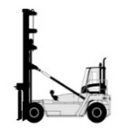
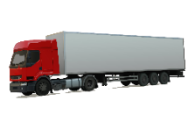





2. System Architecture
Eagle Eye KPI 시스템 구성
KPI UI (WEB Base)
OPUS Terminal or 3rd Party TOS
KPI Summary
Fetching
Plan
Resource Management
Job Order Allocation
Equipment interface
Vessel
Yard
Gate
Safety
- Crane position
- Trolley, Hoist,
Spreader Status
- Alarm Info
(Wind, Fire)
Vessel Area
Eagle Eye Platform
-
Yard Area
Adaptor
Event handler
Data Parser
Data Calculator
Gate Area
Basic Raw data Module
KPI를 위한
1차 data 가공
KPI Module
KPI를 위한
2차 data 가공
Event Data
- Safety
- Break down
AMS UI(WEB Base)
KPI Data
Predefined Decision support
Safety
Decision Module
Automatic Decision support
Stream Data
- Position
- Equipment Status
- Rfid tag info.
Dashboard
Engine
Database
AI, ML (Optional)
Raw Data
RTLS system

Slide 5
EagleEye KPI
홍길동
Log Out
1
2
3
Rescan
KPI
QC Productivity
Yard
Gate
AMS
- Real Time Info
- Cumulative Info
4
5
1 | KPI Web 메인 화면 접근 시 - 메뉴 선택 활성화
2 | 전체 Summary View - 15분간격 데이터 업데이트
3 | 사용자 선택에 의한 데이터 업데이트
4 | Vessel 정보 - Job 정보 : DS/LD - ETA/ATA 정보 - VVD 정보
5 | Vessel에 할당된 QC정보 - 생산성 - 할당 기간(Working Start/End time)
6 | 작업 진척율 - Discharging rate - Loading rate
7 | Yard 밀도 - Yard Block 별 Container 개수 / 전체 Container 개수
8 | Yard Crane별 Job 할당량
9 | Yard Crane별 생산성 정보
A | OTR 평균 Turn Time 정보 - Container Delivery Time - Container Receiving Time - Gate In/Out Time
B | Terminal 통계 - Day/Week/Month/Year별 DS/LD별 통계 - Terminal내 CHE 가동 대수
C
D
E
6
7
8
9
A
B
AJAX 기반의 동적 페이지 구성(15분 간격 업데이트)

Slide 6
EagleEye KPI
홍길동
Log Out
KPI
QC Productivity
Yard
Gate
AMS
- Real Time Info
- Cumulative Info
1
QC Productivity
7
Rescan
1
2
3
1 | QC Productivity 메뉴 선택 - QC side 생산성 정보 표시 - 15분 주기마다 데이터 업데이트
2 | QC별 ITV 대기시간 그래프 - 실시간 / 평균
3 | QC별 생상성 그래프 (시간당) - 실시간 / 평균
4 | QC별 ITV heat Map
5 | 영역별 ITV 대수 - Quay Area - Yard Area
6 | QC별 ITV 정보
7 | 사용자에 의한 데이터 업데이트
8 | QC Productivity sub info
9
A
B
C
D
E
4
5
6
8
Work Time(AVG)
Movement Ratio
Vessel - Moves
QC별 ITV 대기 시간 ➔ QC Area ?

Slide 7
EagleEye KPI
홍길동
Log Out
KPI
QC Productivity
Yard
Gate
AMS
- Real Time Info
- Cumulative Info
1
Work Time(AVG)
Movement Ratio
Vessel - Moves
Work Time Average Graphic
2
1 | Default Tab
2 | ITV Work Time Average - Planned ITV 평균 - Real Time ITV 소요시간 (최근) - Real Time ITV 소요시간 (평균)
3
4
5
6
7
8
9
A
B
C
D
E

Slide 8
EagleEye KPI
홍길동
Log Out
KPI
QC Productivity
Yard
Gate
AMS
- Real Time Info
- Cumulative Info
Work Time(AVG)
1
Movement Ratio
Vessel - Moves
Vessel – Movement Ratio
2
1 | Default Tab
2 | Vessel 작업상태 그래프 - Discharging Ratio - Loading Ratio - QC별 작업 정보 통계표
3
4
5
6
7
8
9
A
B
C
D
E

Slide 9

EagleEye KPI
홍길동
Log Out
KPI
QC Productivity
Yard
Gate
AMS
- Real Time Info
- Cumulative Info
Work Time(AVG)
Movement Ratio
1
Vessel - Moves
Vessel – Moves
2
1 | Default Tab
2 | Vessel별 QC 생산성 그래프 : Vessel별 할당된 QC - QC별 생산성 그래프 - Job Type별 그래프 - QC별 Job Type별 처리표
3
4
5
6
7
8
9
A
B
C
D
E

Slide 10
EagleEye KPI
홍길동
Log Out
1
7
KPI
QC Productivity
Yard
Gate
AMS
- Real Time Info
- Cumulative Info
Yard Productivity
Rescan
1
2
3
1 | Yard Productivity 메뉴 선택 - Yard side 생산성 정보 표시 - 15분 주기마다 데이터 업데이트
2 | YC별 ITV 처리시간 그래프 - 실시간 / 평균
3 | YC별 생상성 그래프 (시간당) - 실시간 / 평균
4 | YC별 ITV heat Map
5 | 영역별 ITV 대수 - Quay Area - Yard Area - GAS Station
6 | YC별 ITV 정보
7 | 사용자에 의한 데이터 업데이트
8
9
A
B
C
D
E
4
5
6
RS/ECH Productivity
다음 페이지 계속

Slide 11
EagleEye KPI
홍길동
Log Out
KPI
QC Productivity
Yard
Gate
AMS
- Real Time Info
- Cumulative Info
RS/ECH Productivity
1
2
1 | RS/ECH 생산성 그래프 - RS/ECH당 ITV 평균 처리 시간
2 | RS/ECH별 시간당 생산성 그래프
3 | RS/ECH 생산성 표
4 | YC Productivity sub info
5
6
7
8
9
A
B
C
D
E
3
4
YARD
CHE
Restacks Ratio
Block Density
Work time
Idle ITV
Idle RTG
Yard Heatmap
Workload
Driver Statistics
다음 페이지 계속

Slide 12
EagleEye KPI
홍길동
Log Out
KPI
QC Productivity
Yard
Gate
AMS
- Real Time Info
- Cumulative Info
YARD
CHE
1
Restacks Ratio
Block Density
Work time
Idle ITV
Idle RTG
Yard Heatmap
Workload
Driver Statistics
1 | Restacks Ratio : Vessel당 Re Handling 비율
2
3
4
5
6
7
8
9
A
B
C
D
E

Slide 13
EagleEye KPI
홍길동
Log Out
1
KPI
QC Productivity
Yard
Gate
AMS
- Real Time Info
- Cumulative Info
Gate
1
1 | Gate의 상태 그래프 - OTR :Gate In, Out, in/Out Count - OTR :Gate In, Out, in/Out Turn Time - OTR In, Out, In/Out 통계 (Day, Weekly, Monthly)
2
3
4
5
6
7
8
9
A
B
C
D
E

Slide 14



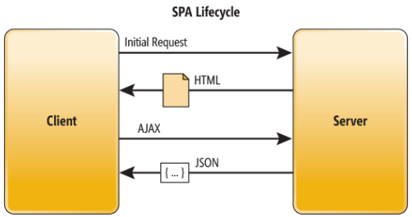
EagleEye KPI
홍길동
Log Out
KPI
QC Productivity
Yard
Gate
AMS
- Real Time Info
- Cumulative Info
1
Real Time Info
3
8
2
Quay Crane
12
Yard Crane
6
Vehicle
25
Rescan
1
4
5
6
3
1
2
35°
35°
35°
35°
35°
35°
35°
35°
1 | AMS 메뉴 선택 - Real Time info 서브메뉴 활성화
2 | Asset별 Tab 구분 - Quay Crane - Yard Crane - Vehicle
3 | Asset type별 Alarm발생 Object Count - 발생시에만 표시
4 | 해당 Object 정보 - Object Type별 아이콘 (VT2.0 기준) - 엔진 온도 - Fuel 정보 - Object 아이디 Active : idle : 동작 알람/Major | Minor idle
5 | 알람 발생시 정보 표현 - Minor : - Major : * Alarm 등급은 VT2.0 기준
6 | 알람 발생 count 표현
7 | 운영장비 / 유휴장비 / 등록장비 대수 알람발생 장비 / 알람 발생 전체건수
8 | 사용자 Action에 의한 데이터 조회
9
A
B
C
D
E
32L
32L
32L
32L
32L
32L
32L
32L
R01
R02
R03
R04
R05
R06
R07
R08
35°
35°
1
35°
35°
35°
35°
35°
35°
32L
32L
32L
32L
32L
32L
32L
32L
R09
R10
R11
R12
R13
R14
R15
R16
35°
35°
35°
35°
35°
35°
32L
32L
32L
32L
32L
32L
R17
R18
R19
R20
R21
R22
7
 | Work | Idle | Total
Quay Crane | 19 | 3 | 22
Alarm | 4 |  | 7
AJAX 기반의 동적 페이지 구성(1분 / 5분 간견)

Slide 15









EagleEye KPI
홍길동
Log Out
KPI
QC Productivity
Yard
Gate
AMS
- Real Time Info
- Cumulative Info
Real Time Info
Quay Crane
4
Yard Crane
6
Vehicle
25
Rescan
35°
35°
35°
35°
35°
35°
35°
35°
1 | Object 상세정보 팝업
2 | Object의 상태정보 아이콘 - 연료량 - 엔진구동시간 - 이동거리(전체/Job/Idle) - 엔진 냉각수 온도 - 연비(평균-Vessel 기준) - 시동시간 - 엔진오일량 ➔ 기준범위 미달/초과 시 Alarm
3 | Object별 알람 - 배터리부족/엔진/타이어 공기압 등 - 알람 발생시 아이콘 노출
4 | Object 정보 - Object ID / 등록일(도입시기) 등
5 | 팝업 창 닫기
6
7
8
9
A
B
C
D
E
32L
32L
32L
1
5
X
32L
32L
32L
32L
32L
R01
R02
R03
2
job
4Km
R04
R05
R06
R07
R08
25 L
6H:25M
12.5Km
Idle
8.5Km
35°
35°
35°
35°
35°
35°
35°
35°
32L
32L
32L
32L
32L
32L
32L
32L
R09
R10
R11
R12
R13
L/Km
R15
R16
R14
180°
8.7Km/L
1H:02M
20L°
35°
35°
35°
3
35°
35°
35°
32L
32L
32L
32L
4
32L
32L
R17
R18
R19
R20
Equip ID : R 01
Introduction time : 2017. 02.
R21
R22
연료량(현재)
엔진 구동 총 시간
총 움직인 거리 (1. 움직인거리, 2. Job 수신 후 움직인거리, 3. Job 없이 움직인거리)
엔진 냉각수 온도
연비(평균, Instantaneous)
연료 소비량 (데이터자체 또는 계산)
엔진 냉각수 level 기준 파악필요
정차 상태로 시동이 켜져있는 시간?
엔진오일양
차량 경고등(배터리부족/이상, 엔진 문제, 타이어 공기압)
 | Work | Idle | Total
Quay Crane | 19 | 3 | 22
Alarm | 4 |  | 7

Slide 16



EagleEye KPI
홍길동
Log Out
KPI
QC Productivity
Yard
Gate
AMS
- Real Time Info
- Cumulative Info
Real Time Info
Quay Crane
6
1
Yard Crane
12
Vehicle
25
Rescan
2
1
3
4
3
1
2
35°
35°
35°
35°
35°
35°
35°
35°
1 | Asset별 Tab 구분 - Yard Crane
2 | Asset type별 Alarm발생 Object Count - 발생시에만 표시
3 | 해당 Object 정보 - Object Type별 아이콘 (VT2.0 기준) - 엔진 온도 - Fuel 정보 - Object 아이디 Active : idle : 동작 알람/Major | Minor idle
4 | 알람 발생시 정보 표현 - Minor : - Major : * Alarm 등급은 VT2.0 기준
5 | 알람 발생 count 표현
6 | 운영장비 / 유휴장비 / 등록장비 대수 알람발생 장비 / 알람 발생 전체건수
7
8
9
A
B
C
D
32L
32L
32L
32L
32L
32L
32L
32L
A01
A02
B01
B02
B03
B04
B05
B06
35°
35°
1
1
35°
35°
35°
35°
35°
35°
32L
32L
32L
32L
32L
32L
32L
32L
C01
C02
C03
C04
C05
C06
D01
D02
1
1
1
35°
35°
35°
35°
35°
35°
35°
35°
32L
32L
32L
32L
32L
32L
32L
32L
D03
D04
D05
D06
D07
D08
E01
E02
1
1
1
35°
35°
35°
35°
35°
35°
35°
35°
32L
32L
32L
32L
32L
32L
32L
32L
E03
E04
E05
E06
E07
E08
F01
F02
 | Work | Idle | Total
Yard Crane | 32 | 0 | 32
Alarm | 12 |  | 16

Slide 17


EagleEye KPI
홍길동
Log Out
KPI
QC Productivity
Yard
Gate
AMS
- Real Time Info
- Cumulative Info
1
Cumulative Info
2
3
4
-
Search
5
Quay Crane
Yard Crane
Vehicle
1 | 누적정보 화면
2 | 기간검색 조전 입력 창 - 시작일 / 시간정보 설정 : Default Value : 현재일 / 08시 (현장 작업시간 확인 필요)
3 | 기간검색 조전 입력 창 - 종료일 / 시간정보 설정 : Default Value : 현재일 / 현재 시간
4 | 설정된 일시 구간 검색
5 | Quay Crane Default 활성화
6 | 통계 View (기간 조견별) - Mileage 통계
7 | 통계 View (기간 조견별) - Container Move 통계
8 | 통계 View (기간 조견별) - Working Time 통계
9 | 통계 View (기간 조견별) - Alarm 발생 통계
A | Object별 통계 정보 - 누적 마일리지 - 누적 작업시간 - 누적 Container 이동 수
B | 통계 데이터 뷰 - Object별 Mileage - Object별 Working Time - Object별 idle Time - Object별 Container Move - Object별 Alarm
C
D
E
6
7
8
9
A
18
Move
13
Move
11
Move
12
Move
R01
12.5Km
6H:25M
R02
12.5Km
6H:25M
R03
12.5Km
6H:25M
13
Move
R04
12.5Km
6H:25M
10
Move
15
Move
9
Move
R05
12.5Km
6H:25M
R06
12.5Km
6H:25M
R07
12.5Km
6H:25M
11
Move
R08
12.5Km
6H:25M
3
Move
5
Move
3
Move
R09
12.5Km
6H:25M
R10
12.5Km
6H:25M
R11
12.5Km
6H:25M
21
Move
R12
12.5Km
6H:25M
3
Move
5
Move
3
Move
R13
12.5Km
6H:25M
R14
12.5Km
6H:25M
R15
12.5Km
6H:25M
R16
12.5Km
6H:25M
B
Equipment ID | Mileage | Working Time | Idle Time | Move count | Alarm count
R01 | 12.5 Km | 06:25 hr | 00:12 hr | 13 | 0
R02 | 12.5 Km | 06:25 hr | 00:20 hr | 11 | 0

Slide 18
EagleEye KPI
홍길동
Log Out
KPI
QC Productivity
Yard
Gate
AMS
- Real Time Info
- Cumulative Info
Cumulative Info
-
Search
Quay Crane
1
Yard Crane
Vehicle
1 | Quay Crane Default 활성화
2 | 통계 View (기간 조견별) - Mileage 통계
3 | 통계 View (기간 조견별) - Container Move 통계
4 | 통계 View (기간 조견별) - Working Time 통계
5 | 통계 View (기간 조견별) - Alarm 발생 통계
6 | Object별 통계 정보 - 누적 마일리지 - 누적 작업시간 - 누적 Container 이동 수
7 | 통계 데이터 뷰 - Object별 Mileage - Object별 Working Time - Object별 idle Time - Object별 Container Move - Object별 Alarm
2
3
4
5
6
18
Move
13
Move
11
Move
12
Move
A01
12.5Km
6H:25M
A02
12.5Km
6H:25M
B01
12.5Km
6H:25M
13
Move
B02
12.5Km
6H:25M
10
Move
15
Move
9
Move
B03
12.5Km
6H:25M
B04
12.5Km
6H:25M
B05
12.5Km
6H:25M
11
Move
B06
12.5Km
6H:25M
3
Move
5
Move
3
Move
C01
12.5Km
6H:25M
C02
12.5Km
6H:25M
C03
12.5Km
6H:25M
21
Move
C04
12.5Km
6H:25M
3
Move
5
Move
3
Move
D01
12.5Km
6H:25M
D02
12.5Km
6H:25M
D03
12.5Km
6H:25M
D04
12.5Km
6H:25M
7
Equipment ID | Mileage | Working Time | Idle Time | Move count | Alarm count
A01 | 12.5 Km | 06:25 hr | 00:12 hr | 13 | 0
A02 | 12.5 Km | 06:25 hr | 00:20 hr | 11 | 0

Slide 19
# 별첨
Chart Library
[무료]
ChartJS http://www.chartjs.org/( https://www.chartjs.org/samples/latest/)
D3 https://d3js.org/ (https://github.com/d3/d3/wiki/Gallery)
C3 https://c3js.org/ (D3에서 파생)
D3pie http://d3pie.org/#generator-start (D3에서 파생된 파이전문)
DC http://dc-js.github.io/dc.js/ (D3기반)
NVD3 http://nvd3.org/examples/index.html(부트스트랩기반)
[유료]
Amchart : 연간 싱글사이트 $180, OEM $2,975
  http://www.amcharts.com/
  https://www.amcharts.com/demos/
HIGHCHARTS : 연간 Highcharts Single Developer + Premium Support $615
  https://www.highcharts.com/
  https://www.highcharts.com/demo

